Slide 1
ABARCA DE CAMPOS
Inés Ruiz Escudero

Slide 2
Presentación
Abarca de Campos es un municipio de la Tierra de Campos de la provincia de Palencia. Este pueblo limita por el norte con Autillo de Campos, por el este con Fuentes de Nava, por el sur con Castromocho y por el oeste con Villarramiel. Está situado a 29.8 km de Palencia, tiene una altitud de 758 metros sobre el nivel del mar y una ubicación exacta de 42º03’37’’N4º50’36’O.

Slide 3
Ubicación y contexto geográfico
Abarca de Campos se encuentra en una extensa llanura cerealista de relieve llano o ligeramente ondulado, que le dota de carácter de estepa, y donde apenas se vislumbran árboles, excepto aquéllos que anuncian el paso del Canal de Castilla. Allá donde miremos nos rodean campos de cebada, trigo y girasol de secano. Mientras, en los regadíos verdean la remolacha, el maíz o la alfalfa.

Slide 4
La Tierra de Campos palentina

Slide 5
Un poco de historia
Conserva vestigios prehistóricos que certifican la presencia humana desde la remota Edad del Bronce. Dentro de su término y en la margen derecha del río Valdeginata se ha localizado un asentamiento prehistórico de la Cultura de Cogotas I.
En el siglo XII la villa pertenecía a la Orden de Calatrava, pasando posteriormente a ser un señorío de la casa de Alburquerque y de los Osorios, que serían señores de la villa hasta el siglo XVII.

Slide 6
El Canal de Castilla
En esta localidad nos encontramos la primera esclusa del ramal de Campos del Canal de Castilla. También se encuentra el edificio de la antigua Fábrica de harinas, que durante un tiempo se convirtió en el Centro de Arte Contemporáneo La Fábrica.

Slide 7
Fábrica de Harinas

Slide 8
Breve historia del Canal de Castilla
El Canal de Castilla fue uno de los sueños de la Ilustración para crear una red de canales de navegación, que facilitasen el transporte de productos, en una época en la que el comercio comenzaba a hacerse el “amo del mundo”.
Respondiendo a esta demanda surgió el proyecto del Canal de Castilla, el cual fue una de las más ambiciosas obras de ingeniería hidráulica de nuestro país, llevada a cabo entre los siglos XVIII y XIX. Fue reinando Fernando VI y a instancias del Marqués de la Ensenada cuando se creó una comisión que estudió la viabilidad de un proyecto de navegación interior.

Slide 9
Los impulsores del Canal de Castilla

Slide 10
El apogeo y ocaso del Canal de Castilla
La época de mayor esplendor fue entre 1860 y 1880, cuando la navegación trajo consigo no sólo el desarrollo de la agricultura con la entrada y salida de productos de la Meseta hacia el puerto de Santander, sino también el de la industria, ya que facilitaba el transporte de materias primas y de productos manufacturados.
Con el advenimiento y desarrollo del ferrocarril el transporte por el Canal de Castilla decayó, decretándose en el año 1959 la suspensión de la navegación por el mismo, quedando únicamente relegado su servicio y utilización canal de riego.

Slide 11
Imágenes del Canal de Castilla

Slide 12
Patrimonio artístico
Destaca la terracampina torre mudéjar de la iglesia parroquial de San Sebastián. Un templo fechado en el siglo XVI, declarado Bien de Interés Cultural, que consta de tres naves y que conserva tallas y retablos de los siglos XII, XV, XVI y XVIII. Destaca también en ella su órgano barroco, otro buen ejemplo de original ingenio musical castellano, salvado del orín y la carcoma. Se trata de un órgano ibérico de 1778 de Tadeo Ortega.
Dentro del casco urbano hay que mencionar al Palacio de los Osorio, buen ejemplo de arquitectura civil mudéjar, del siglo XVI, y excelente ejemplo del modo como ha de conservarse y rehabilitarse la arquitectura histórica tradicional terracampina.

Slide 13
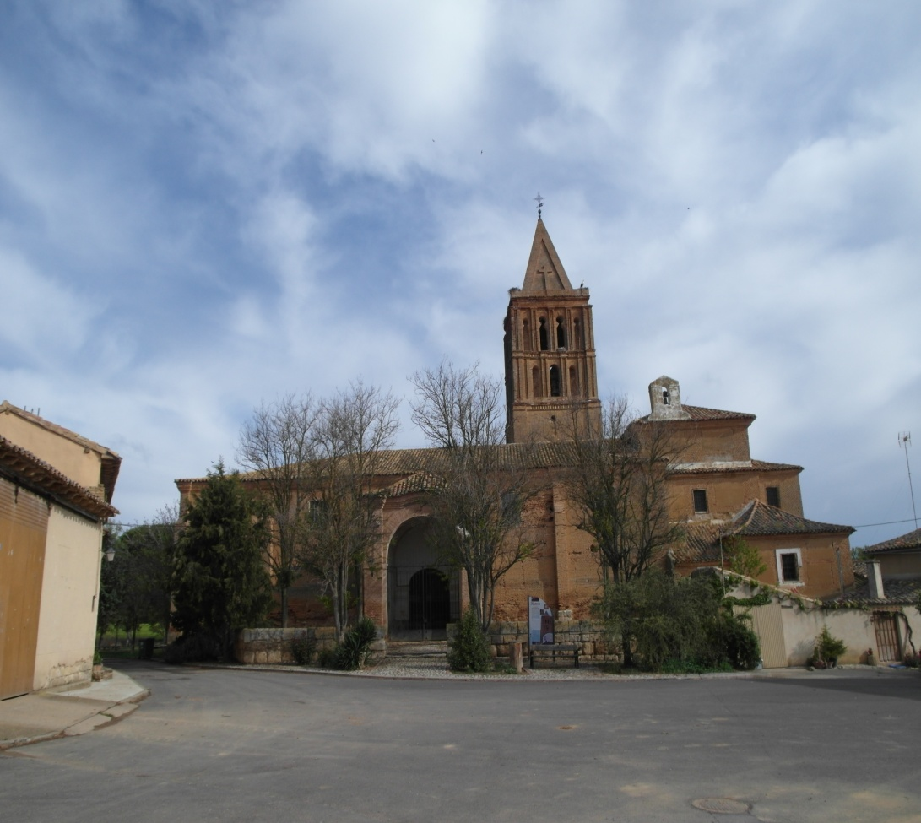
Iglesia de San Sebastián

Slide 14
Palacio de los Osorio

Slide 15
Torre Carillón, diseñada por Francis Chapelet

Slide 16
Medio Natural
El término municipal está integrado dentro de la Zona de especial protección para las aves denominada La Nava-Campos-Norte perteneciente a la Red Natura 2000.
Abarca se ubica entre dos humedales de reconocimiento internacional: las Lagunas de la Nava y Boada que atraen hasta 248 especies de aves migratorias. Hasta los años cuarenta esta región era uno de los mayores humedales de España, con una superficie media de 2500 hectáreas y que en años de grandes precipitaciones alcanzaba las 5000 hectáreas. En la década de los años cuarenta y cincuenta, esta laguna esteparia fue desecada para su puesta en cultivo y el aprovechamiento de los pastos.
En la actualidad existen diversas iniciativas para recuperar parte del antiguo “Mar de Campos”.

Slide 17
Laguna de la Nava

Slide 18
Guía didáctica
Con anterioridad a la visita prepararemos a nuestros alumnos sobre lo que vamos a hacer durante la visita, básicamente para incentivar su curiosidad y motivar su implicación en el disfrute de la misma. Las actividades previas son esenciales para darle prioridad al tema de estudio, para que los alumnos sepan qué van a ver, y vayan con los conocimientos necesarios para poder entender nuevos conceptos que puedan aparecer, o responder a preguntas que puedan surgir.

Slide 19
Guía didáctica
Durante el recorrido, realizaremos una serie de actividades, que se centrarán básicamente en el conocimiento del patrimonio natural y monumental de la localidad. Durante la visita, dar prioridad al desarrollo de los sentidos, observar, analizar, interrogar, y a establecer una comunicación directa con lo que ve.
La actividad está elaborada para realizar con alumnos de 2º de la ESO de la asignatura de Ciencias Sociales.

Slide 20
Guía didáctica
Finalmente, realizaremos una serie de actividades posteriores a la visita. Las actividades posteriores ponen en común las experiencias personales y colectivas, y enmarcan la visita y lo aprendido dentro del contexto de las actividades escolares. Permiten integrar contenidos, analizar las experiencias y sacar conclusiones. Esta última etapa tiene como propósito dar coherencia a la información registrada, integrar los conocimientos y evaluar el logro de los objetivos de aprendizaje. Hay aprendizaje significativo si el objeto de aprendizaje puede relacionarse con lo que al alumno ya sabe.

Slide 21
Actividades previas
1. Elaborar un eje cronológico con los principales acontecimientos históricos de Abarca de Campos desde la prehistoria hasta la actualidad.
2. Confeccionar un esquema donde se reflejen las distintas aves que se pueden avistar desde Abarca de Campos, así como sus principales características.

Slide 22
Durante la visita
1. Paseo en barca por el canal. En la localidad se encuentra la primera esclusa del ramal de Campos del canal.
2. Recorrer el paseo de la Alameda, que une la antigua fábrica de harinas y el canal con el pueblo.
3. Visita a la iglesia parroquial de San Sebastián y a su órgano.
4. Paseo por el centro urbano para observar la arquitectura tradicional de adobe.
5. Visita al Palacio de los Osorio.

Slide 23
Posteriores a la visita
1. Elaborar una pequeña biografía (mínimo 100 palabras) sobre el músico francés Francis Chapelet y su vinculación con la villa de Abarca de Campos.
2. Aportar iniciativas para la recuperación del denominado antiguo "mar de Campos", desde una perspectiva emprendedora.
3. Analizar la Fábrica de Harinas, un ejemplo de patrimonio industrial vinculado al Canal, hacer una ficha y proponer alguna medida para integrarlo como valor activo de su ámbito territorial.

Slide 24
Bibliografía
Alcalde Crespo, Gonzalo, La Tierra de Campos palentina, Palencia, Cálamo, 1998.
González Garrido, Justo, La Tierra de Campos, Región Natural, Palencia, Ámbito, 1993.
Sáez Hidalgo, Ignacio, El Canal de Castilla. Guía para caminantes, Valladolid, Consejería de Cultura y Turismo, 1994.
Sanz Rubiales, F., y Domínguez Cortés, O., El Canal de Castilla. Paseando en bicicleta, Palencia, Ediciones Cálamo, 1997.
Las imágenes han sido tomadas de:
Wikipedia.com

Slide 25
Imágenes
http://commons.wikimedia.org/wiki/File:Iglesia_de_San_Sebasti%C3%A1n_-_Abarca_de_Campos_2.jpg
http://commons.wikimedia.org/wiki/File:AbarcaDeCampos20100116210234SAM_2435.jpg
http://commons.wikimedia.org/wiki/File:AbarcaDeCampos20100116205219SAM_2434.jpg
http://commons.wikimedia.org/wiki/File:AbarcaDeCampos20100116210246SAM_2436.jpg
http://en.wikipedia.org/wiki/Canal_de_Castilla
http://commons.wikimedia.org/wiki/File:Canal_de_castilla_1665.jpg
http://commons.wikimedia.org/wiki/File:Canal_de_castilla_1665.jpg
http://es.wikipedia.org/wiki/Marqu%C3%A9s_de_la_Ensenada
http://commons.wikimedia.org/wiki/File:Tierra_de_Campos_1_._Palencia._Castilla_y_Le%C3%B3n_._Espa%C3%B1a.JPG
http://commons.wikimedia.org/wiki/File:Ansares_en_Laguna_de_la_Nava_(Palencia).jpg

